Slide 1
Методичні вказівки до практичних занять за темами:
Окисно-відновне титрування.
Окисно-відновне титрування. Перманганатометричне титрування. Визначення масової частки (у відсотках) пероксиду водню, солей заліза(ІІ).
Окисно-відновне титрування. Йоді- і йодометричне титрування. Визначення іонів Сu(ІІ). Визначення масової частки (у відсотках) аскорбінової кислоти та пероксиду водню.

Slide 2
4. Окисно-відновне титрування. Дихроматометричне титрування. Визначення масової частки (у відсотках) солей заліза(ІІ).
5. Окисно-відновне титрування. Бромато- і бромометричне титрування. Визначення масової частки (у відсотках) натрію саліцилату.
6. Окисно-відновне титрування. Нітритометричне титрування. Визначення масової частки (у відсотках) новокаїну, стрептоциду.

Slide 3
Лабораторна робота
Встановлення молярної концентрації еквіваленту вихідного розчину перманганату калію
Мета роботи: встановити молярну концентрацію еквіваленту розчину калію перманганату .
Методика роботи. Бюретку наповнюють розчином калію перманганату. В колбу для титрування піпеткою переносять 20,00 мл вихідного розчину щавелевої кислоти, доливають 15–20 мл розчину сірчаної кислоти (1:4) для створення кислотності середовища. Нагрівають розчин до 70–80ºС (не можна доводити до кипіння, оскільки в цьому випадку розкладається щавлева кислота) і титрують розчином калію перманганату. На початку титрування до гарячого розчину щавелевої кислоти доливають декілька крапель перманганату і чекають зникнення рожевого забарвлення. Кожну нову порцію розчину KMnO₄ доливають після зникнення забарвлення попередньої порції. Титрують до появи забарвлення, яке не зникає на протязі 30 с. Нормальність розчину визначають за формулою:

Slide 4
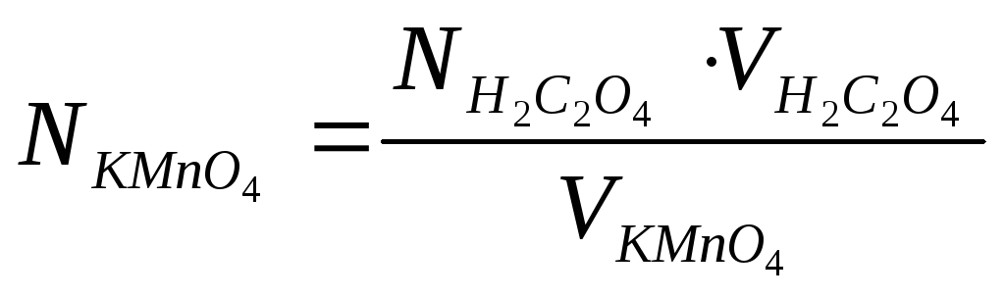

Slide 5
Лабораторна робота
Визначення масової частки заліза в солі Мора
Мета роботи: визначити масову частку заліза в солі Мора.
В кислому середовищі залізо (ІІ) окислюється перманганатом калію до заліза (ІІІ):
10FeSO₄ + 2KMnO₄ + 8H₂SO₄ = 5Fe₂(SO₄)₃ + 2MnSO₄ + K₂SO₄ + 8H₂O
Використовуючи метод прямого титрування, легко розрахувати кількість заліза в досліджуваному розчині.

Slide 6
Хід роботи.
Метод піпетування.
Точну наважку cолі Мора (1,5–2 г) розчиняють в невеликому об’ємі дистильованої води і після повного її розчинення кількісно переносять в мірну колбу на 100,00 мл, доводять об’єм колби до мітки дистильованою водою і перемішують.
Відміряють піпеткою 20,00 мл одержаного розчину солі Мора, переносять в конічну колбу для титрування, добавляють 10–15 мл 2Н розчину сірчаної кислоти і титрують її 0,05 Н робочим розчином перманганату калію згідно методики, описаної в п. 1). Титрування повторюють декілька разів і проводять розрахунки. Результати досліджень і розрахунків вносять в таблицю 6.3.
Обробка результатів. Розраховують титр перманганату калію за залізом, а потім масу заліза в досліджуваній наважці:

Slide 7
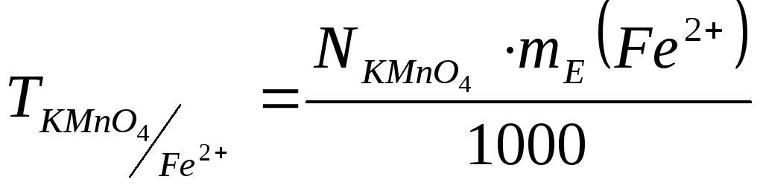

Slide 8
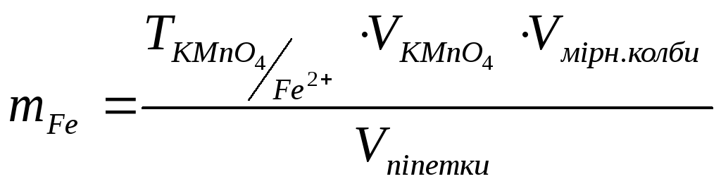
Для методу пипетування

Slide 9
Лабораторна робота
Встановлення молярної концентрації еквіваленту розчину тіосульфату натрію
Мета роботи: встановити молярну концентрацію еквіваленту розчину тіосульфату натрію.
Методика роботи.
Бюретку наповнюють розчином Na₂S₂O₃. В колбу для титрування з допомогою циліндру наливають 15–20 мл розчину KІ (масова частка 10%) і 15–20 мл розчину H₂SO₄ (1:4). Якщо одержаний розчин має жовтий відтінок, то необхідно для знебарвлення обережно ввести декілька крапель розчину Na₂S₂O₃.
До одержаної суміші доливають з допомогою піпетки 20,00 мл стандартного розчину K₂Cr₂O₇, і, накривши колбу (щоб попередити втрати від виділення леткого йоду), залишають суміш на 5 хв. для закінчення реакції в темноті. Потім наливають в колбу 100–150 мл води і титрують розчином Na₂S₂O₃ (спочатку без індикатора). Коли забарвлення розчину з темно–бурого перетвориться в світло–жовте, доливають ~ 5 мл розчину крохмалю і продовжують титрувати до переходу темно–синього забарвлення в світло–зелене.

Slide 10
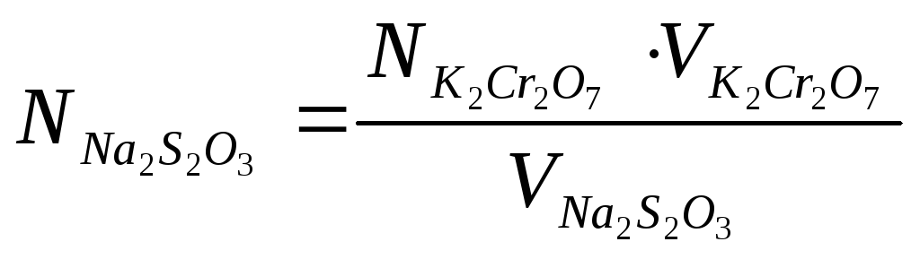
Останні краплини розчину Na₂S₂O₃ доливають повільно, кожен раз добре перемішуючи розчин. Титрування повторюють декілька разів і розраховують молярну концентрацію еквіваленту робочого титрованого розчину Na₂S₂O₃ за формулою:

Slide 11
Результати досліджень і розрахунків вносять в таблицю :
№ п/п | Об’єм розчину калію дихромату, см³ | Об’єм розчину Na₂S₂O₃ , витрачений на титрування, см³ | Середнє значення об’єму розчину Na₂S₂O₃, см³ | Молярна концентрація еквіваленту Na₂S₂O₃ , моль/л

Slide 12
Контрольні запитання
1. Сутність та класифікація методів окислювально–відновного титрування.
2. Класифікація редокс–методів.
3. Вимоги до реакцій, що застосовуються в окислювально–відновному титруванні.
4. Види окислювально–відновного титрування.
5. Індикатори окислювально–відновного титрування.
6. Криві окислювально–відновного титрування.
7. Перманганатометричне титрування: суть методу, титрант методу, способи титрування, застосування методу і його загальна оцінка.
8. Йодометрія, сутність методу.
9. Титрант методу йодометрії: приготування, стандартизація, зберігання. Способи титрування в даному методі.
10. Йодиметрія, сутність методу.
11. Титрант методу йодиметрії: приготування, стандартизація, зберігання. Способи титрування в даному методі.
12. Методика йодиметричного визначення вмісту води в фармацевтичних препаратах.

Slide 13
12. Характеристика нітритометричного методу аналізу. Суть методу, речовини, що визначаються цим методом.
13. Приготування титранту в нітритометрії та його стандартизація.
14. Фіксування кінцевої точки титрування в нітритометрії. Можливості методу.
15. Броматометрія. Сутність методу.
16. Титрант в броматометрії, його приготування та властивості.
17. Визначення кінцевої точки тирування в броматометрії.
18. Бромометрія. Сутність методу, титрант, його приготування і стандартизація, умови титрування. Фіксування кінцевої точки титрування. Можливості методу.

